Slide 1

PHÒNG GD&ĐT QUẬN LONG BIÊN
TRƯỜNG THCS NGỌC THỤY
Tiết 112
ĐA THỨC MỘT BIẾN
NGHIỆM CỦA ĐA THỨC MỘT BIẾN
Giáo viên: Nguyễn Thùy Linh

Slide 2
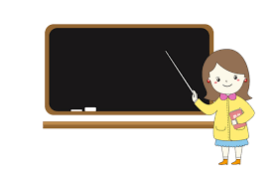

II. THIẾT BỊ DẠY HỌC VÀ HỌC LIỆU
Giáo viên:
SGK, SBT, phiếu học tập.
2. Học sinh:
Bảng nhóm
Bút lông
Chuông
Nam châm

Slide 3



GHI CHÚ
HĐ
NHÓM
HĐ
CẶP ĐÔI
HĐ
CÁ NHÂN

Slide 4
MỤC TIÊU CẦN ĐẠT
A. KIẾN THỨC
Nhận biết được định nghĩa đơn thức một biến, đa thức một biến.
Thực hiện cộng, trừ đơn thức có cùng số mũ của biến, sắp xếp đa thức một biến.
B. NĂNG LỰC
* Năng lực chung: Năng lực tự chủ và tự học, năng lực giao tiếp và hợp tác, năng lực giải quyết vấn đề và sáng tạo.
* Năng lực đặc thù:
Năng lực tư duy và lập luận toán học, năng lực giải quyết vấn đề toán học, năng lực giao tiếp toán học, năng lực sử dụng công cụ, phương tiện học toán.
C. PHẨM CHẤT
Chăm chỉ, trung thực, trách nhiệm

Slide 5
Tiết …
ĐA THỨC MỘT BIẾN
NGHIỆM CỦA ĐA THỨC MỘT BIẾN

Slide 6
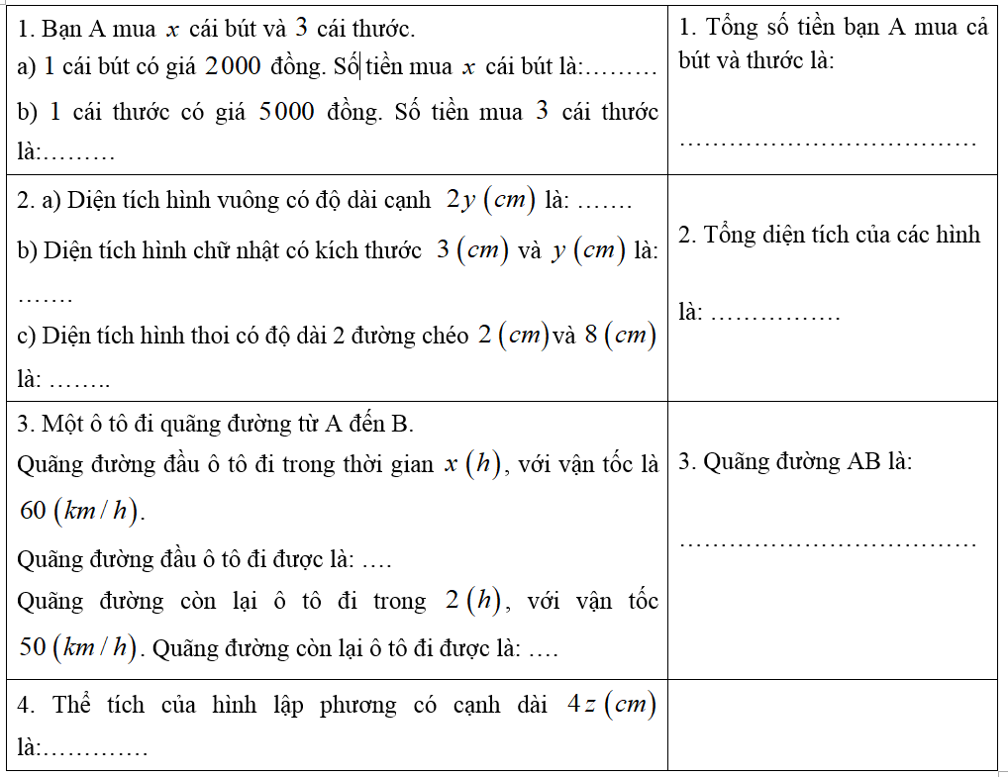
HOẠT ĐỘNG MỞ ĐẦU
Phiếu học tập 1
HĐ
NHÓM

Slide 7
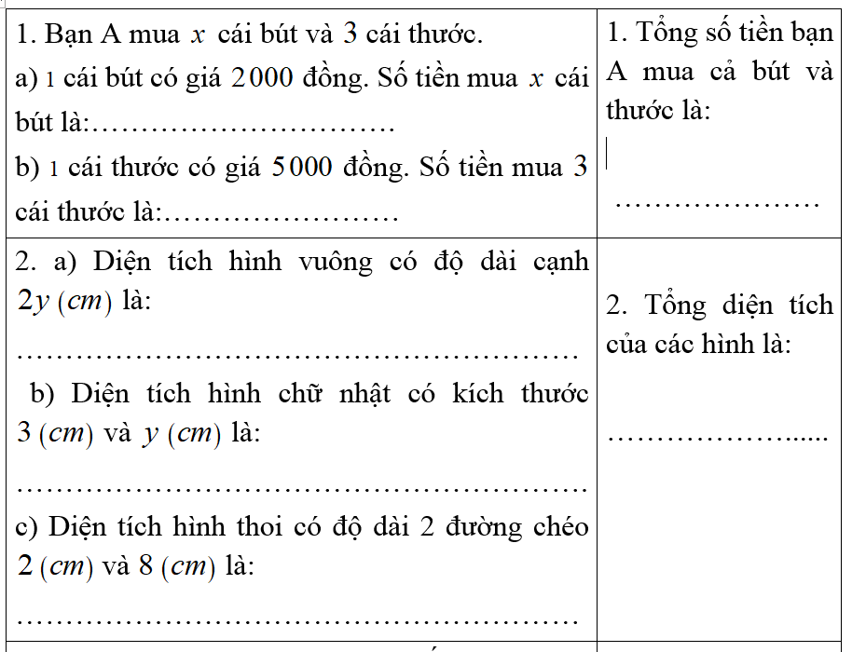
đồng
đồng
đồng

Slide 8
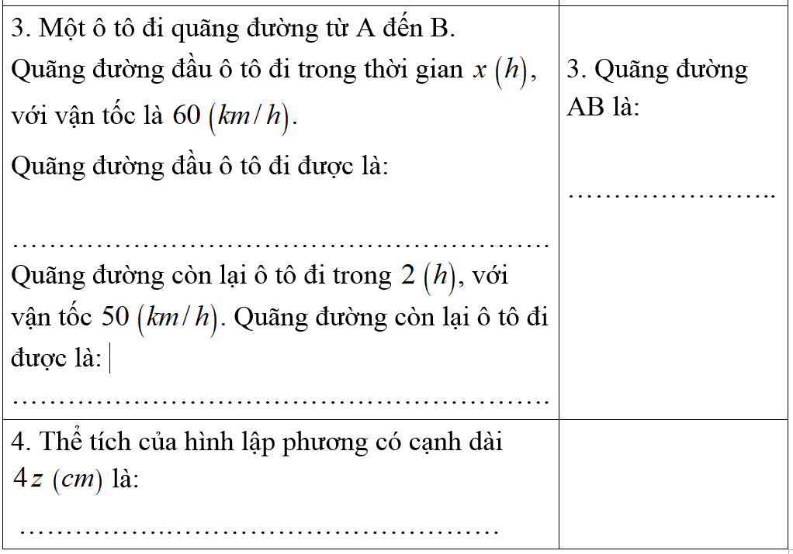

Slide 9
Dựa vào phiếu học tập, nhận xét các biểu thức đại số:
có đặc điểm gì giống nhau?
Là các biểu thức đại số chỉ có một biến
Là phép nhân giữa số và lũy thừa có
số mũ nguyên dương của biến.
là các đơn thức một biến.

Slide 10
I. ĐƠN THỨC MỘT BIẾN. ĐA THỨC MỘT BIẾN
Định nghĩa:
Đơn thức một biến là biểu thức đại số chỉ gồm một số hoặc
tích của một số với lũy thừa có số mũ nguyên dương của biến đó.
Ví dụ :
+ Đơn thức là một số:
+ Đơn thức không phải là một số:

Slide 11
Lưu ý :
Đơn thức một biến
(không phải là một số)
có dạng:
Trong đó:
là hệ số;
là số nguyên dương

Slide 12

Hãy viết số dưới dạng đơn thức có chứa biến
Hãy viết số thực dưới dạng đơn thức có chứa biến
Một số thực khác là đơn thức với số mũ của biến bằng

Slide 13

HĐ
CẶP ĐÔI
Phiếu học tập 2
Biểu thức đại số | Là đơn thức một biến |  | Hệ số
 | Đúng | Sai
Biểu thức đại số | Là đơn thức một biến |  | Hệ số
 | Đúng | Sai

Slide 14
Từ phiếu học tập 1
Các biểu thức
là tổng của các đơn thức có cùng một biến
có đặc điểm gì?
là các đa thức một biến

Slide 15
2. Đa thức một biến
Định nghĩa:
Đa thức một biến là tổng các đơn thức của cùng một biến.
Lấy các ví dụ về đa thức một biến?
Ví dụ :

Slide 16

HĐ
CẶP ĐÔI
Vì sao các biểu thức:
Biểu thức nào sau đây là đa thức một biến?
Ví dụ 1:
Không là đa thức một biến?
không là đơn thức
không là đơn thức
là biểu thức có 2 biến

Slide 17

Lưu ý:
Mỗi số được xem là một đa thức (một biến)
Số được gọi là đa thức không.
Mỗi đơn thức cũng là một đa thức
Ký hiệu đa thức một biến
là:
Ví dụ:

Slide 18




Dự đoán
Dự đoán kết quả:
=
?
3
2
5
5
=
?
6
2
4
2

Slide 19
II. CỘNG, TRỪ ĐƠN THỨC CÓ CÙNG SỐ MŨ CỦA BIẾN
Định nghĩa:
Để cộng (hay trừ) hai đơn thức có cùng số mũ của biến, ta cộng (hay trừ) hai hệ số với nhau và giữ nguyên phần biến.
Tổng quát:

Slide 20

HĐ
CÁ NHÂN
Tự đọc ví dụ 2 (SGK)
Làm
Thực hiện mỗi phép tính sau:

Slide 21
Cho đa thức:
Đọc tên các đơn thức của biến?
Những đơn thức nào có cùng số mũ?
là đa thức một biến chưa được thu gọn.
Đa thức một biến chứa các đơn thức một biến có cùng số mũ là những đơn thức chưa thu gọn.

Slide 22
Quan sát các phép biến đổi sau:
Trong đa thức cuối cùng, số mũ của các đơn thức khác nhau
Trong đa thức cuối cùng, số mũ của các đơn thức có đặc điểm gì?
Đa thức không còn hai đơn thức nào có cùng số mũ của biến là đa thức một biến đã được thu gọn.
Đa thức
đã được thu gọn.

Slide 23
III. SẮP XẾP ĐA THỨC MỘT BIẾN
HĐ
NHÓM
1. THU GỌN ĐA THỨC
Các bước thu gọn đa thức một biến:
Nêu các bước thu gọn đa thức một biến?
Bước 1: Tìm các đơn thức một biến có cùng số mũ.
Bước 2: Thực hiện cộng (hoặc trừ) các đơn thức có cùng số mũ của một biến đó sao cho kết quả của đa thức không còn 2 đơn thức nào có cùng số mũ.

Slide 24

Tự đọc ví dụ 3 (SGK)
HĐ
NHÓM
Thực hiện
Thu gọn đa thức:

Slide 25
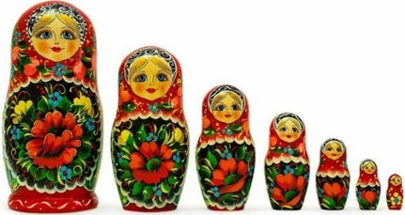
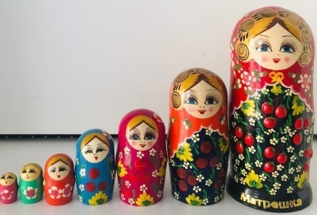
Hình 1
Hình 2
Em có nhận xét gì về cách sắp xếp búp bê ở 2 hình trên?
Sắp xếp từ lớn đến bé
Sắp xếp từ bé đến lớn

Slide 26
2. SẮP XẾP MỘT ĐA THỨC
Cho:
Sắp xếp đa thức theo thứ tự số mũ giảm dần của biến.
Sắp xếp đa thức theo thứ tự số mũ tăng dần của biến.

Slide 27
Định nghĩa:
Sắp xếp đa thức (một biến) theo số mũ giảm dần (hoặc tăng dần) của biến là sắp xếp các đa thức trong dạng thu gọn của đa thức đó theo số mũ giảm dần (hoặc tăng dần) của biến.
Chú ý:
- Muốn sắp xếp đa thức cần phải thu gọn đa thức.
- Trong dạng thu gọn của đa thức, hệ số của mỗi đơn thức được gọi là hệ số của đa thức đó.

Slide 28
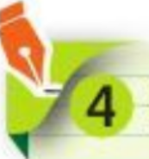
HĐ
CÁ NHÂN
Tự đọc ví dụ 4 (SGK)
Làm
Sắp xếp đa thức:
a) theo thứ tự số mũ giảm dần của biến.
b) theo số mũ tăng dần của biến.

Slide 29
HĐ
CÁ NHÂN
HOẠT ĐỘNG LUYỆN TẬP
Cho đa thức:
a) Thu gọn đa thức
b) Sắp xếp đa thức
theo số mũ giảm dần của biến
Bài giải:

Slide 30





HOẠT ĐỘNG VẬN DỤNG
TRÒ CHƠI
Nhạc nền
BẮT ĐẦU

Slide 31


CÁCH CHƠI
Trò chơi sẽ có 6 câu hỏi trắc nghiệm.
Để trả lời các câu hỏi này, em hãy đưa ra kí hiệu KÉO - BÚA - BAO chứa đáp án đúng mà các em tìm được nhé!

Slide 32






Thu gọn đa thức và sắp xếp theo
thứ tự số mũ của biến giảm dần:
CÂU 1
Âm thanh kiểm tra đáp án

Slide 33
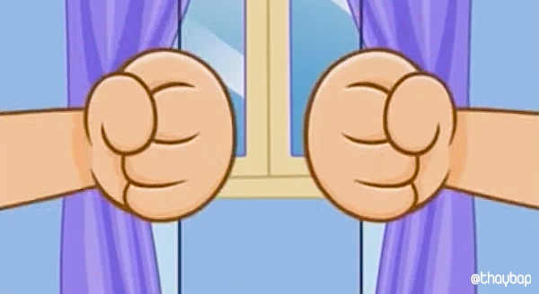

Sắp xếp đa thức theo thứ tự số mũ của biến tăng dần:
CÂU 2

Slide 34


Biểu thức nào là biểu thức một biến?
CÂU 3
Chỉ có a, e, f
b, c
a, d, e, f, g

Slide 35
Thực hiện phép tính:
CÂU 4

Slide 36
CÂU 5
Sắp xếp đa thức theo thứ tự số mũ của
biến tăng dần:

Slide 37
CÂU 6
Bạn học sinh thu gọn đa thức Q(x) như bên
đúng hay sai?
SAI
ĐÚNG

Slide 38
HƯỚNG DẪN TỰ HỌC Ở NHÀ
- Nắm vững các kiến thức đã học.
Chuẩn bị tiết sau học mục IV, V:
Bậc của đa thức một biến, nghiệm của đa thức một biến.
- Làm các bài tập sau:
Bài 1: Cho đa thức:
a) Thu gọn đa thức
b) Sắp xếp đa thức
theo thứ tự số mũ giảm dần của biến
c) Tính giá trị của đa thức khi

Slide 39
Bài 2: Cho đa thức
a) Thu gọn và sắp xếp đa thức
theo thứ tự số mũ giảm dần của biến
b) Tính
c) Chứng minh rằng:
Bài 3: Tính giá trị của các biểu thức sau:
tại
tại

Slide 40
Hướng dẫn bài 3a):

